Slide 1
Αλεξ ΜΆλόργκαν

Slide 2
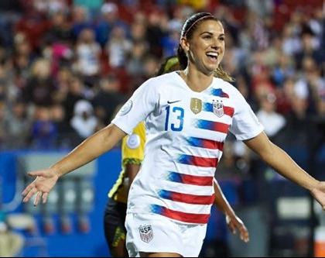
Γενικά
Είναι η έβδομη Αμερικανίδα (και η 17η γυναίκα) που έχει σκοράρει 100 γκολ. Η χρυσή ολυμπιονίκης στο ποδόσφαιρο ήταν στη λίστα με τις πιο σέξι αθλήτριας των Ολυμπιακών αγώνων του 2012 και όχι άδικα, αφού σε κάθε εμφάνιση της «ανάβει φωτιές» με το απίστευτα γυμνασμένο

Slide 3
Ευχαριστώ για την Προσοχή σας!

